Slide 1



Slide 2

بسم الله الرحمن الرحین

Slide 3
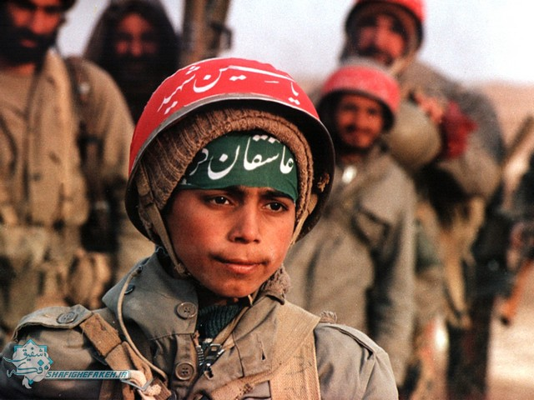

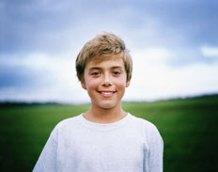
ویژگی های نوجوان امروزی و نوع تعامل با آن

Slide 4
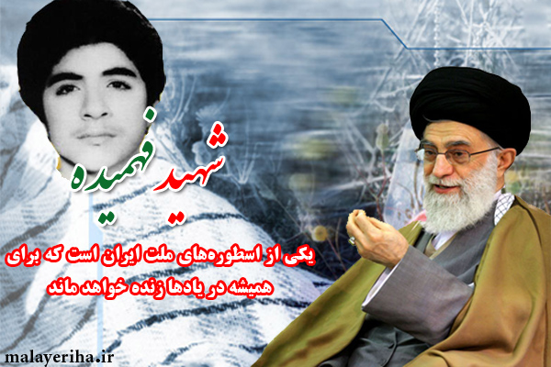
الگوهایی که باید معرفی شوند

Slide 5
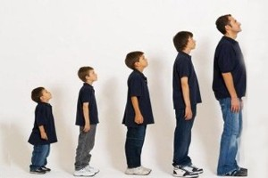
تولد
کودکی
نوجوانی
طفولیت
سکوی پرش
خجالت بکش
جوانی
بزرگسالی
کهنسالی
هنوز زوده

Slide 6
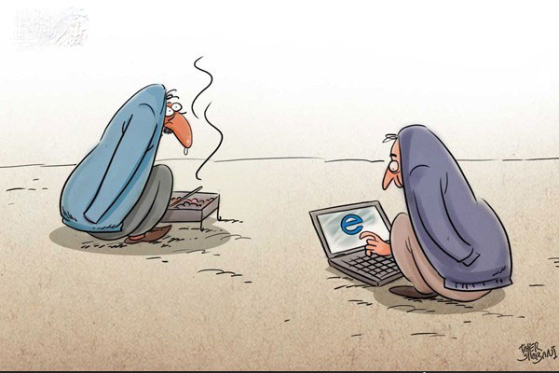
اگر بلند پرید بزرگسالی بلند آوازه ای دارد
اگر کوتاه پرید بزرگسالی خوبی ندارد
سکوی پرش
اگر نشست پای فضای مجازی پرش آن ها کوتاه خواهد بود

Slide 7

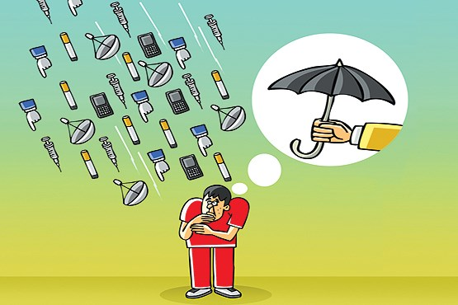

نوجوانی
در این سن ساخته میشود.
چیزهایی که دنبالش هستیم هویت ما را پررنگ تر میکنند.
هویت
بحران
بلوغ

Slide 8
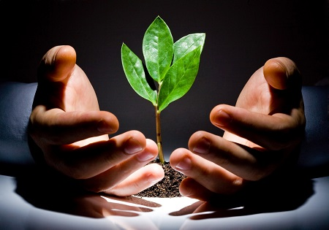
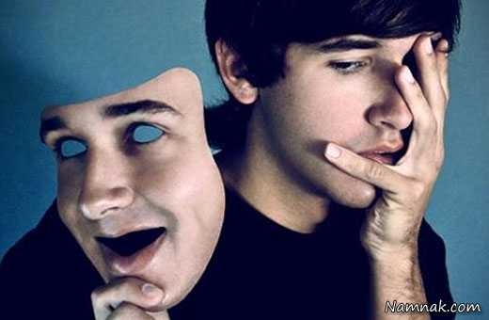
هویت(شخصیت)
1-گروه
2- رسانه
3 -محیط
هویت سازان
4- تلقین
5- تبلیغات
6- خطاب ها
7- خانواده

Slide 9
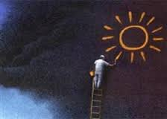
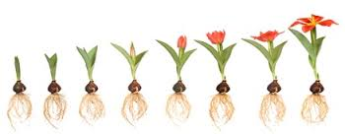
1- شرعی
2- جسمی،جنسی
3 -اجتماعی
بلوغ
4- اقتصادی
5- روانی

Slide 10
بلوغ روانی
جنب و جوش زیاد است
پرخاشگر می شود(فریاد زدن – موسیقی با صدای بلند گوش میدهد)
به شدت تحریک پذیر است
شکنندگی او بالا است(قهر میکند، گریه میکند)
کج خلقی دارد حتی با خودش
بهانه جویی می کند
توجه به خود میکند(به زیبایی خودش می رسد)
فردی
رفیق پرست است
به دنبال تیمی شدن
به دیگری توجه می کند(هم جنس و غیرهم جنس)
گروهی

Slide 11



ویژگی نوجوان امروزی
3- پر اطلاعات، کم اطلاعات
2- بی دقت و سطحی نگر
1- ویژگی های ذهنی و فکری

Slide 12
1- ویژگی های ذهنی و فکری
خلوت داشتن و اسکان فکر
(مدیریت زمان)
مشغولیت شدید ذهن
(به خاطر فیلمها و.....)
مقابلش
مشغولیت اجازه انجام کارهای مهم را نمیدهد

Slide 13
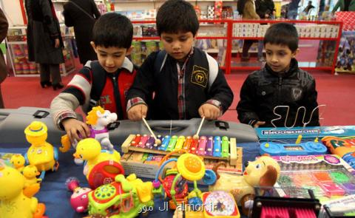

در حالی که اعمال را علاقه ها رقم میزنند
ما به اعمال نوجوان گیر میدهیم
علاقه ها از کجا می آیند؟
عمل
خلوت
تفکر
شناخت
علاقه ها

Slide 14
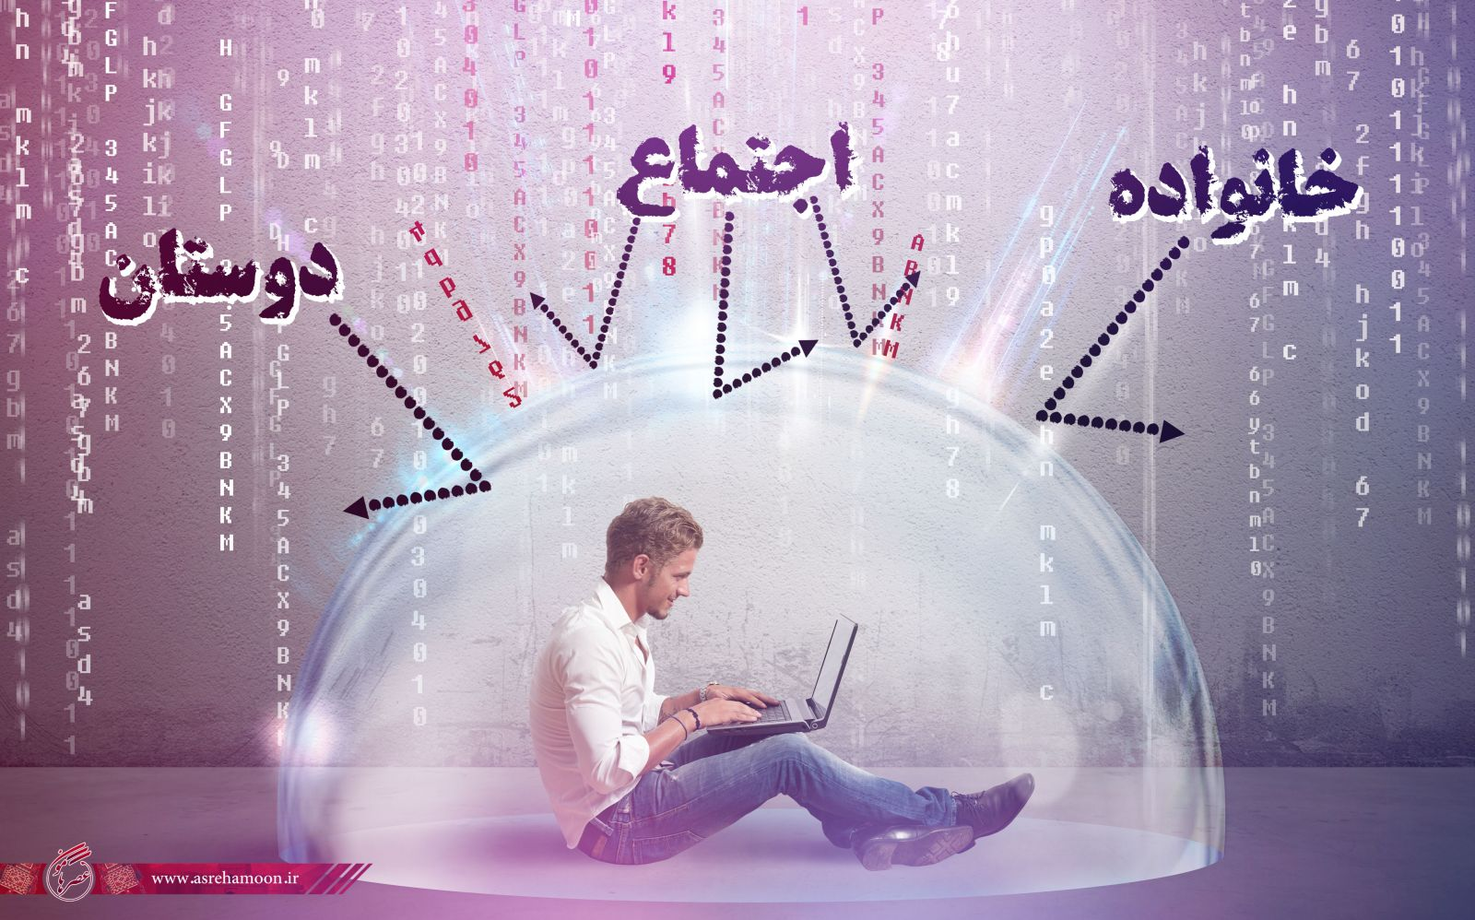
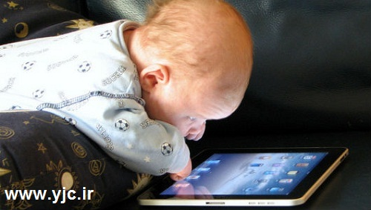
آیت الله امام خامنه ای: فضای مجازی حقیقتا قتلگاه جوانان است.
بچه ها را به تولید بیاندازید
خانواده ها چرا تسلیم شدند
انس بیشتر خانواده ها
راه کار
بیرون رفتن شیرین
بازی فکری

Slide 15


2- بی دقت و سطحی نگر
قندان را با استکان در ظرفشویی می گذار
بی سوال می شود(عدم تحلیل...)
در صورتی که قبلا زیاد سوال میکرد.
مثال هایی از رفتار
معرفی کتاب:
نقش رسانه های تصویری در زوال دوران کودکی(نیل پستمن)

Slide 16
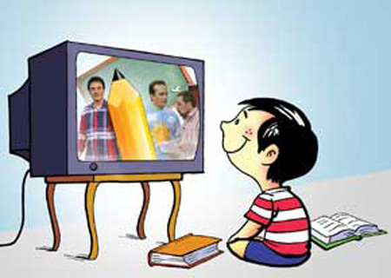
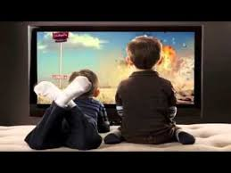

راهکارها
1- فیلم را کمتر اجازه دهیم ببینند
جایگزین بگذاریم
(عکس نسبت به فیلم اجازه تفکر بیشتری به بچه ها میدهد)
2- فیلم را نقادانه ببینیم
در هنگام تماشای فیلم سوال برای او ایجاد کنیم(آیا این صحنه درست بود یا این فرد چرا این کار را انجام داد)
سوال را هم جواب ندهیم بلکه با سوال همراهی کنیم تا خودش به جواب برسد.
یعنی سوار بر فیلم شویم.

Slide 17
3- پر اطلاعات، کم اطلاعات
دانستن با فهمیدن فرق دارد
جهل با علم رفع می شود
غفلت با ذکر رفع می شود
عالم غافل داریم
راه بدست آوردن زندگی زیباست
نماز خوب خواندن
شناخت خدا
مطالعات مفید و غیر مفید
شناخت های اصلی

Slide 18
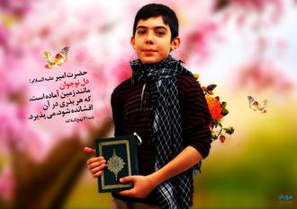
روش های جهت دهی به علاقه های پیچیده دوران نوجوانی
من عاشق کسی، چیزی یا محیطی هستم که:
نوجوان:
1- به من احساس ارزشمندی هدیه کند
2- به من امنیت دهد
3- به من امید دهد
4- به حس زیباگرایی من پاسخ دهد
5- به استقلالم احترام بگذارد
6- به من صمیمیت دهد
7- به من آرامش دهد
8- به نیازهای من توجه کند
9- به خالقیت و خلاقیت من احترام بگذارد

Slide 19
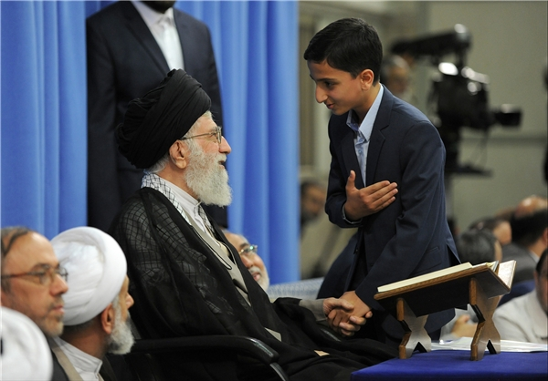
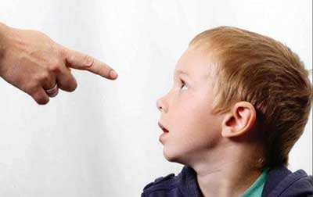
1- به من احساس ارزشمندی هدیه کند
خوبی ها و موفقیت های او را بازگو کنیم
جایگاهی که دارد به او بدهند (مثلا کلید را نگه دار)
نوجوان در کجا حس ارزشمندی دارد؟ در مسجد یا در مراسم عروسی(چقدر برای او دست می زنند)
به او توهین نکنیم
با او مشورت کنیم(نظر او را جویا شویم)

Slide 20

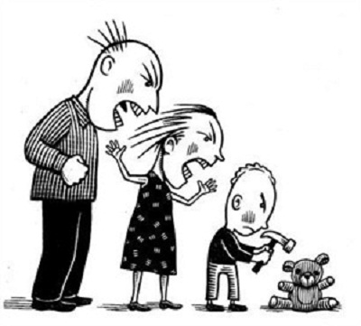

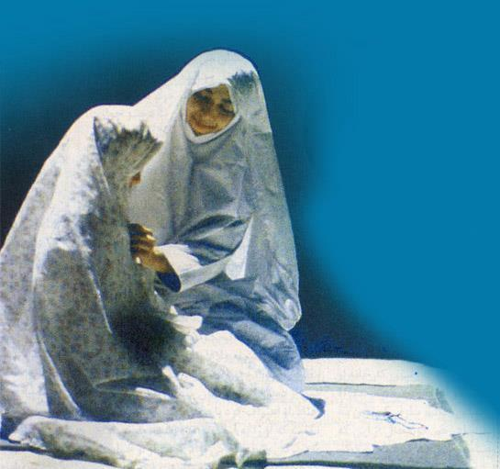
2- به من امنیت دهد
بیش از حد انتقاد نکنیم
با مسائل آنان برخورد غیرمنطقی نداشته باشیم(پرخاشگری نکنیم)
راز آنان را فاش نکنیم(شب اداری آنان را به کسی نگوییم)
پدر و مادر در مسائل اجتماعی پشتیبان خوبی باشند
(برای انجام کارهای شخصیش راهنمایی و حمایت کنند)
فضای معنوی را به طور غیرمستقیم فراهم سازیم

Slide 21


3- به من امید دهد
الگوهای دست یافتنی و محقق به او نشان دهیم
الفاظ منفی و ناامید کننده به کار نبریم
دست یابی به هدفهای کوچک
با داستان گویی از جریان حضرت یوسف(علیه السلام)

Slide 22
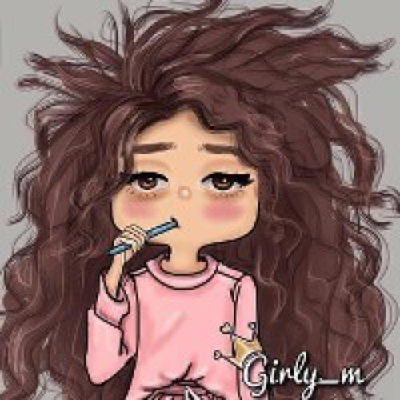
4- به حس زیباگرایی من پاسخ دهد
رعایت این مورد در منزل خیلی مهم است
مامان برای عروسی خودش را .... میکنه ولی موقع نماز شکل اشباح است
پدر در مهمانی ها زیباترین، ولی در خانه با زیرپیراهن سوراخ است

Slide 23
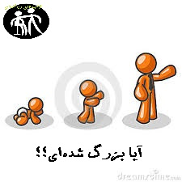
5- به استقلالم احترام بگذارد و به من مشارکت دهد
ویژگی دوره نوجوانی ، استقلال طلبی نوجوانان است
نوجوانان به دلیل این که خودشان را در آستانه یک انسان کامل شدن می بینند، علاقه به کسب استقلال در زندگی دارند
در انتقاد از نوجوان دقت کنیم که تمام شخصیت آنها را مورد حمله قرار ندهیم و تنها آن قسمتی را مورد سؤال قرار دهیم که نتوانسته وظیفه اش را درست انجام دهد. هرگز نباید به نوجوان یا هر شخص دیگر بگوئیم : تو لیاقت نداری و به درد هیچ کاری نمی خوری زیرا با این جمله تمام حیطه وسیع شخصیت او را مورد حمله قرار داده ایم.
حضرت علی (ع) با عبارت زیبایی در این زمینه رابطه تکریم شخصیت و غلبه بر گناهان را بیان فرموده اند: کسی که شخصیتش مورد احترام دیگران قرار گرفت ، لغزش ها و شهوت ها در نظرش بی ارزش می شوند.

Slide 24

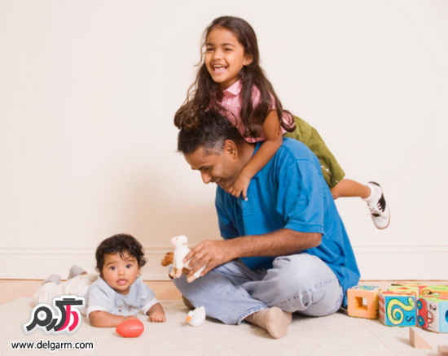
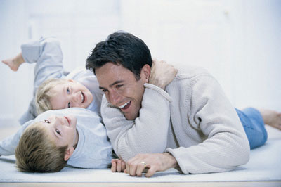
6- به من صمیمیت دهد
در موضوع مورد علاقه او صحبت کنیم
درفضاهایی که دوست دارند حضور یابیم
با آنها شوخی کنیم
با آنها بازی کنیم
با آنها تفریح رویم
به آنها هدیه دهیم

Slide 25
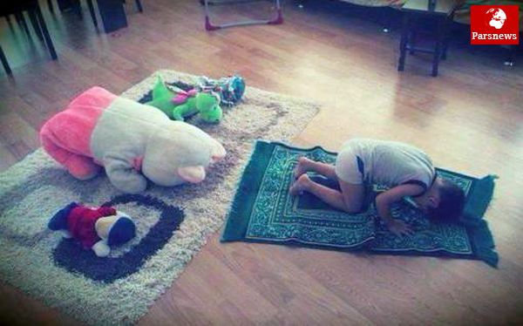
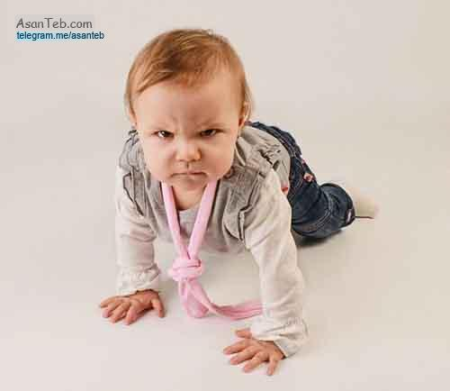
7- به من آرامش دهد
محبت پدر و مادر به یکدیگر و به بچه ها موجب آرامش آنها میشود
شلوغ نبودن فضای فیزیکی خانه آرامش خانه را به همراه دارد
زمینه نماز خواندن را فراهم سازیم(الا به ذکر الله تطمئن القلوب)
عواملی که باعث از بین رفتن آرامش نوجوان در خانه می شود:
جلوی بچه ها از مشکلات زندگی نگوییم
تجملگرایی، حسد و طمع آرامش را از بین می برد
موسیقی ناجور آرامش را به هم میزند

Slide 26
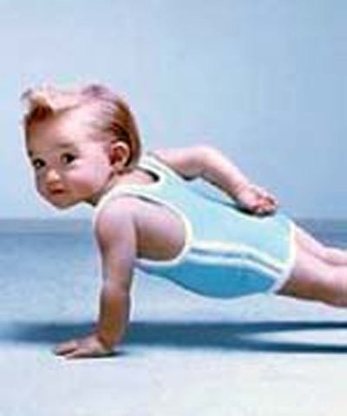


8- به نیازهای من توجه کند
الذی اطعهم من جوع و آمنهم من خوف
معنوی
مادی
بازی و تحرک
مادی
نیازها:
نیاز به پاکی، نیاز به پناه جویی،نیاز یه دیده شدن، تخلیه انرژی
معنوی
بعضی نیازها کاذب است: مثل موبایل، کلاس موسیقی

Slide 27
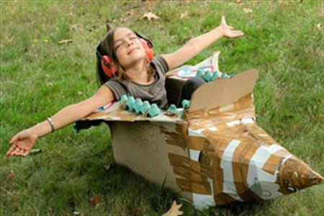
9- به خالقیت و خلاقیت من احترام بگذارد
همیشه خالق مخلوق خودش را دوست دارد
خانم ها به بافتنی که می بافند هی نگاه می کنند

Slide 28
